Slide 1
Ingeniería de métodos y tiempos
Profesor: Ing. Damian Rivero Delgado
Teléfono: +53 51809234
Email: rbd93@nauta.cu
damusic93@gmail.com

Slide 2
Sumario:
Introducción a la normación del trabajo.
Estudios de tiempos con cronómetros para actividades repetitivas y no repetitivas.

Slide 3
Objetivos:
Argumentar la importancia de la normación del trabajo mediante el estudio de sus conceptos básicos a fin de mejorar nuestra percepción del proceso como actividad con carácter temporal, buscando siempre la mejora del mismo.
Explicar la metodología para aplicación del estudio de tiempos con cronómetros en un periodo de trabajo en correspondencia con un nivel de confianza predeterminado y un número N de observaciones.
Medios: Documento de conferencia 3 – Power Point de conferencia 3 – Marsán J. Organización del trabajo. Tomo II (estudio de tiempos). 2008.

Slide 4
CRONOMETRAJE DE OPERACIONES.
El cronometraje es el conjunto de técnicas que empleando algún tipo de aparato medidor de tiempos, permiten determinar el tiempo óptimo que requiere emplear una persona calificada y bien entrenada en la ejecución de una tarea especificada por un método. El equipo mayormente utilizado es el cronometro, sin embargo en la actualidad se puede utilizar la computadora asociada y conectada al proceso de manera que ella sola registre el tiempo de las operaciones y las cámaras de video u otros equipos que registran al unísono las imágenes y los tiempos en que ellas tienen lugar.

Slide 5
Para el registro y análisis de los tiempos de las operaciones a partir del cronometraje se pueden seguir dos procedimientos:
Cronometraje con valoración de la actividad o ritmo de trabajo.
Cronometraje con análisis estadístico de los tiempos registrados.
Una vez elegido el trabajo que se va a analizar, el estudio de tiempos suele constar de las etapas siguientes:
Ambientación.
Diseño del estudio.
Realización de las observaciones.
Análisis de los resultados.
Determinación de la norma de tiempo o tiempo tipo para la operación.

Slide 6
=
FORMULACIÓN

Slide 7
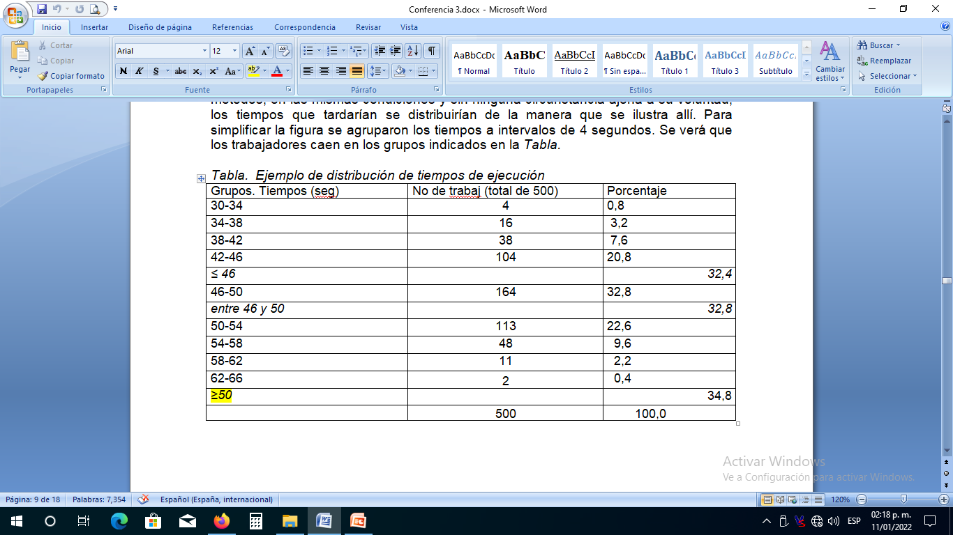

Slide 8
Trabajadores Cumplimiento (%)
José Fernández 115
Juan Pérez 106
Raúl Valdés 117
René Rodríguez 120
Antonio Méndez 114
Manuel Martínez 96
En este caso el cumplimiento medio de la norma, excluyendo a Manuel Martínez que no cumplió la norma, será:
115+106+117+120+114 = 114,4%
5
Por tanto, el operario que debe escogerse para realizar la observación es Antonio Méndez, siempre que este reúna los demás requisitos necesarios.

Slide 9
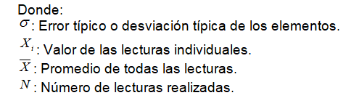

Slide 10
Estudio Independiente:
Un obrero del taller de maquinado realiza su trabajo de la siguiente forma:
Toma la pieza situada al lado de su puesto la instala en la máquina herramienta y la ajusta centrándola para el correcto maquinado, en un tiempo medio de 150 segundos.
Elaboración de cada artículo según cronometraje realizado.
Cuando ha elaborado 10 artículos los recoge y los coloca al lado en una caja en un tiempo de 60 segundos.
Cuando termina transporta la caja para el almacén y la entrega en un tiempo medio de 1200 segundos.
De un estudio técnico organizativo se obtuvo que el TPC es 15 minutos, TDNP es 30 minutos, TIDO es 10 minutos, el TITO es 15 minutos, TS es 10 minutos, TA es 15 minutos y TO es 385 minutos.
Si se conoce el cronometraje de la operación B, además que existe regularidad estadística, distribución normal de frecuencias y baja dispersión, requiriéndose un NC = 95% y S = +- 10%.
24, 28, 26, 23, 26, 24, 24, 26, 24, 25, 23, 24, 24,26, 25, 24, 25, 29, 26, 22, 25, 25, 25, 25, 25, 27, 25, 25, 24, 25, 24, 24, 25, 26, 27, 28.
Determine la norma de tiempo y de producción de la operación de maquinado.

Slide 11
Ingeniería de métodos y tiempos
Profesor: Ing. Damian Rivero Delgado
Teléfono: +53 51809234
Email: rbd93@nauta.cu
damusic93@gmail.com

